Slide 1
인간과 철학
담당교수 강지은

Slide 2

동물과 자연에게도 도덕적 배려를 해야 할까?

Slide 3
2. 동물중심주의
사례1
2013년 집을 잃은 고양이를 때려 죽인 70대 노인이 50만 원의 벌금을 선고받은 이후 자신의 동물을 학대하고 이를 말리던 시민을 폭행한 50대 남성이 법원으로부터 동물보호법 위반으로 200만 원의 벌금형을 선고받았다. 이 남성은 태어난 지 겨우 1개월밖에 안 된 강아지의 머리를 손바닥으로 때리고, 바닥에 집어던지고, 목을 짓눌러다리가 부러지는 등 강아지를 학대했다. 또 이 남성은 자신의 이런 행동을 말리는 노인에게 ‘내 개를 내가 때리는데 당신이 무슨 상관이냐’며 노인의 얼굴을 때려 상해죄로 기소됐다. 한편, 동물보호법은 동물을 학대하는 사람에게 1천만원 이하의 벌금이나 1년 이하의 징역형을 명시하고 있다.

Slide 4
사례2
2013년 3월, 서울시는 아시아 최초로 불법 포획된 남방큰돌고래인 ‘제돌이’의 쇼를 중단하고 방사하기로 결정했다. 서울 대공원측은 그동안 환경단체(동물자유연대)들로부터 돌고래쇼가 불법으로 포획된 돌고래에 대한 학대라는 비판을 받아왔다. 제돌이는 2009년 제주도 앞바다에서 포획되어 상업적 목적으로 이용되어 왔다. 적응 기간을 거쳐 방사된 제돌이는 현재 더 살찌고 건강한 모습으로 다른 돌고래 무리들과 함께 잘 적응하고 있는 것으로 관찰되고 있다.

Slide 5
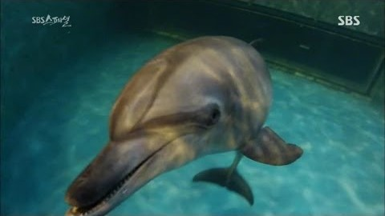
돌고래 제돌이의 푸른 귀향 2013년 08년 18일

Slide 6
사례3
붉은 립스틱과 짙은 마스카라, 헤어스프레이처럼 화장품을 만드는 과정에서 화장품 원료가 인체에 미치는 영향을 시험하기 위해 토끼나 기니피그 등을 이용한 동물 실험이 많은 화장품 회사에서 꾸준히 진행되고 있다.
예를 들어 토끼의 눈꺼풀을 고정시켜 놓고 안구에 화장품 원료를 넣은 다음 부작용을 실험한다거나, 토기를 우리에 가두고 헤어스프레이를 뿌린 다음 원료의 자극성을 실험하기도 한다. 하지만 동물에게 이러한 고통을 주는 실험 결과가 실제 우리에게 적용되는 비율은 20% 정도에 그치는 것으로 알려져, 동물에 대한 지나친 학대와 실험이라는 비판을 받고 있다. 우리나라의 경우 한 해 약 150만 마리에 이르는 동물들이 약품과 화장품을 위한 실험으로 희생되는 것으로 알려져 있다.

Slide 7
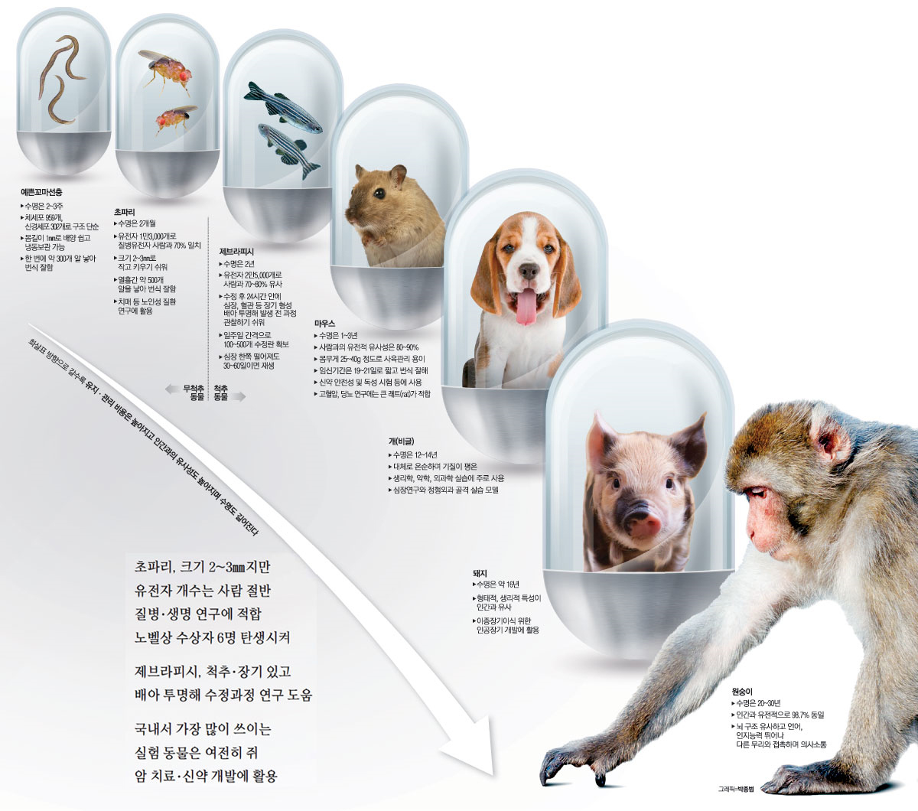
동물들에게 도움을 받은 인간들이 최소한 동물들에게 해야 할 혹은 하지 말아야 할 윤리적 행위들은 있을 것이다.

Slide 8
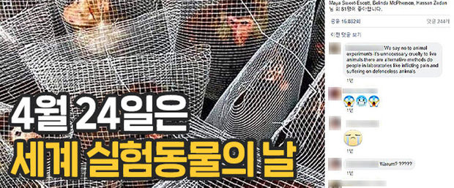

Slide 9
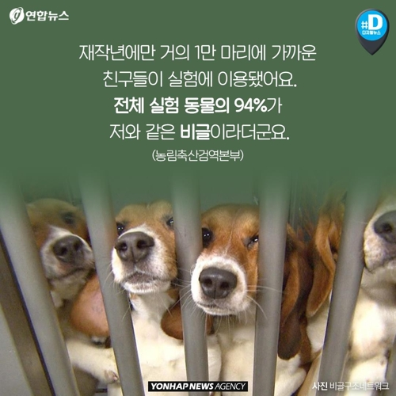
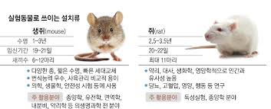

Slide 10
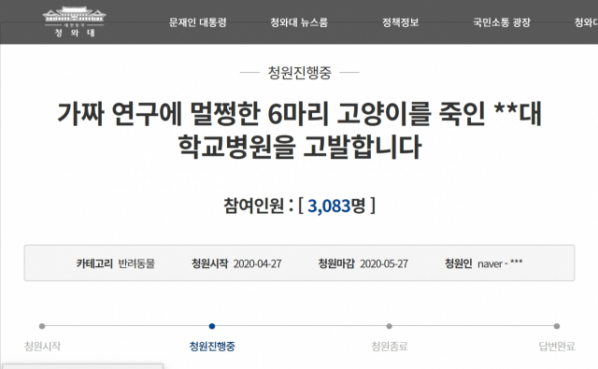
서울대학병원, 가짜 연구에 멀쩡한 고양이 죽여
이번 사건은 서울대학병원 이비인후과A교수 연구팀 출신인 공익제보자에 의해 B씨에 의해 고발되었다. 서울대 이비인후과 연구팀은 고양이의 왼쪽 귀 뒤편에 약물을 주입해 기능을 잃게 한 후 인공와우(인공달팽이관)를 이식해 청력을 확인하는 내용이다.

Slide 11
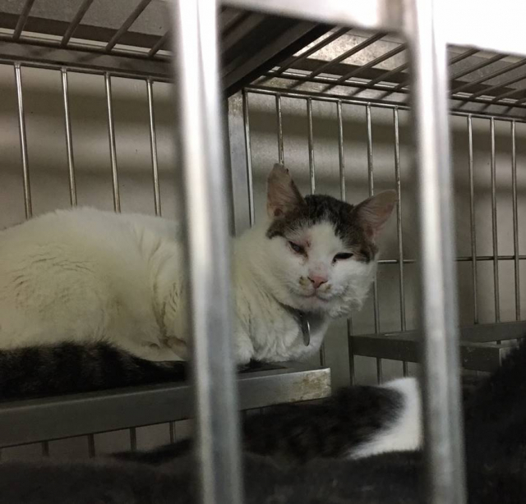
2017년 11월 15일 서울대학병원 실험묘 코리안 숏컷의 ‘일찐이’
문제는 존재하지도 않은 ‘가짜연구’를 위해 허위동물실험계획서를 작성해서 동물실험윤리위원회를 속이고 실험승인을 받았고, 실험기간이 종료되자 암은 고양이 6마리를 마취제 없이 염화칼륨만으로 고통사했다.
유기묘와 길고양이들인 이 고양이들은 이 사건이 아니라고 하더라도 언제나 동물식용업자, 동물실험자들에 의해 위험에 노출되어 있는 현실이다.

Slide 12
피터싱어의 동물해방
칸트에게 동물 학대가 도덕적으로 그릇된 이유는 그것이 동물의 복지나 권리 때문이 아니다. 단지 동물에 대한 학대가 곧 인간 자신의 인간성(또는 인격)을 손상시키는 행위와 관련되기 때문이다. 쾌락주의자 벤담은 인간과 같은 외모나 인종, 대화 또는 의사소통 및 추론 능력이 아니라 쾌락과 고통을 느낄 수(감각할 수) 있는 능력이 있는지가 도덕적으로 배려할 만한 기준이 되는 날이 올지도 모른다고 예언한 바 있다.
동물해방을 주장하는 피터싱어는 자신의 저서 [동물해방](1975)의 철학적 배경을 벤담에 두고, 감각할 수 있는 능력, 쾌락과 고통 중에서도 특히 고통의 최소화, 이해관계(또는 이익관심) 개념에 기초하여 동물들에 대한 도덕적 배려를 주장한다.

Slide 13
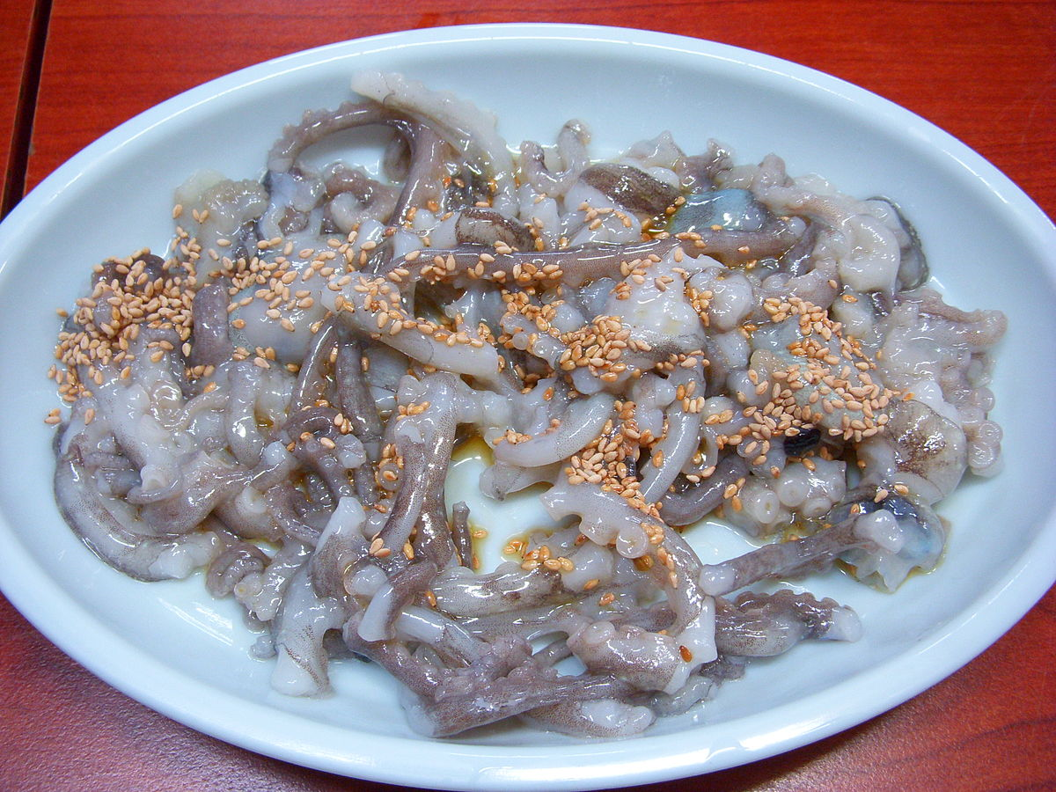
낙지는 과연 고통을 느낄까요?
최근 연구결과에 의하면 낙지류는 고도로 진화한 무척추동물로서 장단기 기억을 저장하며 고통스러웠던 경험을 기억한 뒤 또다른 고통이 닥쳐올 때를 예견할 수 있다고 한다.

Slide 14

문어의 지능

Slide 15
피터싱어는 자신의 [동물해방]의 목적이 “어떤 존재가 우리 자신의 종의 구성원은 아닐지라도, 그 존재에 대해서 불필요한 고통을 초래하는 것은 그릇된 것이며, 그렇기 때문에 인간에 의해 가혹하게 학대와 착취를 당하는 동물의 상황이 바뀌도록 하는 것”이라고 주장한다.
그의 동물 해방 윤리는 ‘이해관계에 대한 평등한 고려의 원칙’을 기본적인 윤리로 제시하면서 이를 동물에게까지 확장해 적용한다.
싱어는 자신의 윤리원칙을 정당화하기 위해 ‘종차별주의’라는 용어를 사용한다. 종차별주의란 ＇다른 종을 이루는 구성원의 이해관계에 대해서는 반대하면서 자신의 종을 이루는 구성원의 이해관계에 대해서는 우선하는 태도나 편견’을 말한다. 그는 만약에 우리가 인종이나 성(sex)을 기초로 다른 사람을 차별적으로 대우하는 것을 도덕적으로 정당화할 수 없다면 마찬가지 이유로 우리가 동물에 대해 차별적으로 대우하는 것 또한 정당화할 수 없다고 주장한다.

Slide 16
싱어는 이와 같은 종차별주의를 극복하기 위한 도덕적 기준으로 ‘이해관계에 대한 평등한 고려의 원칙’을 제안한다. 동물은 인간과 동등한 이해관계를 가지고 있는데, 그것은 무엇보다 정신과 육체를 통해 쾌락과 고통을 경험할 수 있다는 사실이다. 따라서 쾌락과 고통의 계산은 인간이든 동물이든 관계없이 동등한 것으로 고려되어야 한다. 왜냐하면 도덕성은 좋은 경험을 증진시키고, 나쁜 경험을 좌절시키든지, 아니면 쾌락을 증대하거나 고통을 억제하는 것을 목표로 하기 때문이다.
벤담의 제안에 따라 싱어 또한 ＂중요한 것은 동물들이 추론 능력이 있는가 아니면 대화 능력이 있는가가 아니라 고통을 경험할 수 있는” 능력임을 강조하여, 인간과 동물 사이에 존재하는 공통점을 발견하고, 이를 통해
비인간인 동물 또한 도덕적인 배려를 받을 자격이 있다는 주장을 한다.

Slide 17
피터싱어의 동물해방윤리
1. 이해관계에 대한 평등한 고려가 기본적인 도덕 원리이다.
2. 고통과 쾌락을 감각할 수 있는 능력은 모든 존재들이 이해관계를 갖기 위한 필수적인 전제조건이다.
3. 이러한 능력은 우리에게 이해관계의 평등한 고려에 대한 권리를 부여하도록 요구한다.
4. 이러한 능력을 지닌 모든 존재는 그와 같은 권리를 가지며, 따라서 이에 상응한 대우를 받아야 한다.
5. 일부 동물은 이와 같은 능력을 갖고 있다.
6. 그러므로 일부 동물은 우리가 그들을 어떻게 대우할 것인지를 결정할 때, 이해관계의 평등한 고려에 대한 권리를 가진다(즉, 우리의 행위가 그들에게 고통이나 쾌락이라는 결과를 가져올 가능성이 있는 경우)

Slide 18
리건의 동물 권리
리건은 동물의 권리를 주장하기 위해 먼저 지금까지의 ‘동물 학대반대론’을 비판한다. 동물 학대란 인간이 자신의 즐거움을 위해 동물에게 의도적인 고통을 주는 것인데, 이것이 그릇된 이유는 그와 같은 행동이 다른 사람에 대해서도 그렇게 하도록 부추기기 때문이라는 것이다.
이에 근거해 이들은 불필요한 고통을 가하거나 정당화될 수 없는 고통을 가하는 대신 좀 더 ‘인도주의적인 방식‘, 예를 들면 강철로 만든 족쇄나 상업적 목적을 지닌 덫을 설치하라고 제안한다. 그렇지만 리건은 이것 또한 여전히 동물에게 고통을 야기할 뿐이라고 비판한다.
또 인간은 물론 동물의 이해관계도 평등하게 해석해야 한다고 주장하는 싱어의 ‘이익의 평등한 고려＇ 원칙에 대해서도 중대한 결함이 있다고 비판한다.

Slide 19
예를 들어 노예를 해방하지 않은 상태에서 단지 노예의 이해관계를 고려한다는 것은 동시에 노예의 주인이 갖고 있는 이해관계 또한 동등하게 고려해야 한다는 것을 전제로 한다.
리건은 이와 같은 심각한 모순에서 벗어나기 위해서 먼저 노예제도에 대한 전통과 관습이라는 부정의에 저항해야 하고, 이를 통해 노예가 완전히 해방되어야 하는 것처럼, 동물에 대해서도 먼저 동물이 자유롭게(해방)되는 것을 전제해야 한다고 주장한다.
이 점에서 그는 진정한 동물 해방은 ‘동물 권리의 철학이 되어야 한다고 주장한다. 즉 “동물의 권리가 단지 사람들의 목적을 위한 수단으로 이용되어서는 안 된다”는 것이다.

Slide 20
리건의 동물 해방론
1. 동물 권리의 철학은 화장품 검사와 제품 검사를 목적으로 하는 동물 이용의 종식을 요구한다.
2. 동물 권리의 철학은 군사적 목적의 연구, 흡연의 유해성을 주제로 한 연구, 모성애 연구, 약물 반응 등과 같은 모든 동물에 대한 억압적 이용의 종식을 요구한다.
3. 동물 권리의 철학은 ‘운동과 오락’을 목적으로 하는 사냥 관습과 야생의 생명들에 대한 덫 설치의 종식을 요구한다.
4. 동물 권리의 철학은 인간의 허영심과 사치를 목적으로, 다른 동물의 가죽을 상업적으로 이용하는 것에 대한 종식을 요구한다.
5. 동물 권리의 철학은 오락과 기분전환을 목적으로 하는 야생 동물의 포획과 훈련에 대한 종식을 요구한다.

Slide 21
리건의 ‘동물 권리론’은 ‘개체들의 도덕적 권리에 관한 주장’이라고 요약할 수 있다. 따라서 종들은 개체가 아니기 때문에 권리에 대한 관점은 생존을 포함하여 이들 어떤 종들(species)에 대해서도 도덕 권리를 인정하지 않는다.
따라서 어떤 긴급한 상황에서 우리가 최후로 남은 두 구성원들을 구할 것인지 아니면 어떤 종을 이루는 풍부한 구성원들이지만 당장 죽을지도 모를 다른 개체를 구해야 할 것인지를 선택해야 한다면, 우리는 동물의 권리에 근거하여 후자를 선택해야 한다.
왜냐하면 권리 관점에서 볼 때, 중요한 기준은 개체수가 아니라 개체의 권리이기 때문이다.

Slide 22
리건은 칸트처럼 도덕 범주에서 인간만 포함시키지 않기 위해 ‘자율적 행위 무능력자’라는 용어를 도입한다. 인간은 ‘자율적 행위능력’이 있는 자이다. 그렇기 때문에 자신의 행위를 도덕적으로 판단하고 결정할 수 있는 것이다. 그런데 리건은 자율적 행위능력이 없어도 도덕 범주에 넣자는 것이다.
도덕 무능력자는 자신이 하고 있는 것에 대해서 도덕적으로 책임질 수 있는 능력을 결여하고 있다. 도덕 무능력자는 체계적이고 명료하게 설명할 수 있는 능력을 결여하고 있을 뿐만 아니라 가능한 다양한 행위들에 대해 바람직하거나 적절한 도덕 원리를 심사숙고하여 적용하고 수행할 수 있는 능력 또한 결여하고 있다.
도덕 무능력자는 옳은 어떤 행동도 할 수 없지만, 그릇된 어떤 행동도 할 수 없기 때문에 우리가 그들을 도덕적 지위나 도덕적인 배려, 도덕적 권리를 무시해도 좋다는 것은 아니다.

Slide 23
비록 도덕적인 무능력자라 하더라도 우리는 그들을 도덕적으로 인정할 수 있을 뿐만 아니라 나아가 도덕 무능력자의 범위를 개체인 동물에게까지도 확장할 수 있다. 즉 그들은 ‘삶의 주체’인 것이다.
리건은 ‘삶의 주체’를 신념과 욕구, 미래에 대한 의식, 정서적 특성, 개체로서 복지, 지각과 기억 능력을 지닌 개체로 정의한다.
리건은 이와 같은 특성은 건강한 성인은 물론 도덕 무능력자와 1년 이상 된 포유류 동물에서도 공통적으로 발견되는 특성들이기 때문에 이들 또한 고유한 가치를 지닌다고 주장한다.
그리고 고유한 가치를 지닌 존재들은 ‘존중의 원칙’에 따라 평등하게 대우하는 것은 ‘정의’의 원리에도 부합한다고 강조한다.

Slide 24
3. 테일러(P. Taylor)의 생명중심주의
대표적인 현대 생명중심의 윤리는 슈바이처(Albert Schweitzer)의 ‘생명에 대한 경외’로부터 시작한다고 보는 것이 바람직하다.
그는 인간 의식의 가장 근본적인 사실을 “나는 살려고 애쓰는 생명의 중심이며, 또 나는 살려고 애쓰는 생명의 한 가운데에 있는”것이라고 강조한다. 따라서 우리가 이 같은 사실을 충만하게 깨닫고, 이러한 깨달음 속에 있게 될 때 윤리는 시작한다고 주장한다.
그는 성장 가능성이 있는 생명을 보존하고, 생명을 촉진시키며, 생명을 가장 고귀한 가치로 고양시키는 것을 선으로 받아들인다. 반면, 성장 가능성이 있는 생명을 파괴하는 것, 생명에 해로움을 주는 것, 생명을 억압하는 것을 악으로 받아들인다.
따라서 생명은 우주에서 일어나고 있는 가치중립적인 사실이 아니라 그 자체로 선이며, 따라서 우리에게 생명을 존경하게 할 만한 영감을 일으키고, 존경할만한 자격을 받을 만한 것이다.

Slide 25
생명에 대한 도덕적 태도와 성품을 강조하는 테일러
테일러는 싱어의 고통과 쾌락의 감각 능력에 기초한 동등한 이해관계 개념, 리건의 삶의 주체로서 권리 개념처럼 동물에 머무르지 않고, ‘생명 공동체의 구성원’과 ‘생명은 목적론의 중심(Teleological center of life)’이라는 개념을 도입한다. 이에 따르면 각각의 모든 생명들은 저마다 나름의 고유한 목적을 지향하는 활동을 하며, 이를 통해 개체의 번식과 번영이라는 유기체 고유의 선을 지향한다는 것이다.
생명은 목적론의 중심이라는 것은 생명의 외적인 활동은 물론 내적인 기능 수행이 모두 어떤 목적을 지향하고 있으며 동시에 유기체의 존재를 시간적 차원에서 지속적으로 유지하려는 경향성을 갖는다는 것을 의미한다.
유기체의 선의 실현을 지향하는 모든 방향성은 생명 활동에서 하나의 목적론적 중심을 형성한다.

Slide 26
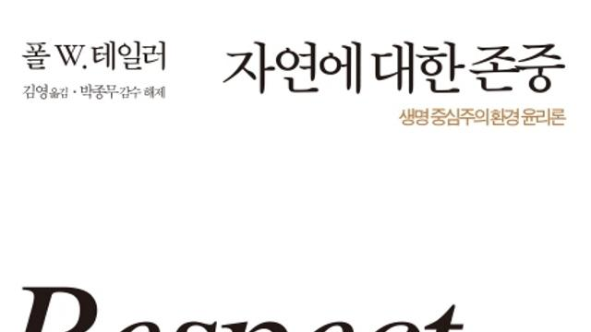
테일러의 [자연에 대한 존중의 윤리] 논문
자연에 대한 존중의 태도는 이성적 행위자에게 요구되는 도덕적 성품이나 태도라고 주장한다. 이와 관련하여 이성적 행위자의 성품(성향)은
1. 공평무사하게 목적을 실현할 수 있도록 도와주는 마음가짐(성품)이며
2. 생명체 고유의 선을 조건부 의무로서 받아들이고, 이를 도와주려는 마음가짐이며
3. 종을 이루는 개체들 또는 생명공동체의 선이 무엇인지를 경험하려는 마음가짐이다.
이처럼 이성적이고 자율적인 행위자들은 생명체의 고유한 가치와 선을 실현하려는 신념체계와 도덕적 품성을 지녀야 한다. 이것이 ‘자연에 대한 생명중심적 입장’이다.

Slide 27
생명중심적 성품
1. 모든 비인간 존재인 구성원들이 지구 생명 공동체의 동등한 구성원이라는 생각으로, 인간 또한 지구 생명 공동체를 이루는 구성원이라는 믿음.
2. 전체로서 지구의 자연 생태계는 상호의존적인 관계적 요소들의 복잡한 그물로 이해할 수 있다는 믿음
3. 각각의 개별 유기체(또는 생명체)들은 고유한 방식으로 생명(또는 삶)의 목적론적 중심으로 이해된다는 믿음이다.
4. 우리가 고유한 가치 개념에 관심을 갖든 아니면 장점을 지닌 기준들에 관심을 갖든, 인간이 다른 나머지 종들보다 우월하다고 주장하는 것은 위의 세 가지 믿음에 비추어 볼 때, 근거 없는 주장이다.

Slide 28
생명중심적 입장에 따라 네 가지 생명 존중의 규칙을 실천해야 한다
1. 유기체의 선을 해치는 일체의 행위를 금지하는 해악 금지의 규칙
2. 유기체와 생명 공동체에 대해 간섭이나 제약을 가하지 않는 불간섭의 규칙
3. 우리에게 기만당하고 속임을 당할 수 있는 동물의 서식지를 파괴하지 말 것을 강조하는 충실(성실)의 규칙
4. 도덕 행위자와 도덕 고려 대상이 되는 주체 사이에 균형이 깨졌을 때 이를 도덕 행위자가 떠맡아야 한다는 보상적(복원적) 정의의 규칙

Slide 29
그러나 만약에 충돌을 회피할 수 없다면……
우리는 일반적으로 우선성의 원리를 적용할 수 있을 것이다.
예를 들어 인간의 기본적 이해와 야생 동, 식물의 이해가 충동할 때, ‘자기 방어 원칙’에 따라 인간의 이해관계를 우선할 수 있다.
또 새를 새장에 가두거나 덫을 놓아 야생 동물을 포획하는 인간의 부차적인 이해관계는 야생동물의 기본적인 이해관계와 충돌할 때, ‘비례와 균형의 원칙’에 따라 금지되어야 할 것이다.

Slide 30

4. 레오폴드의 대지 윤리
대지 윤리와 심층 생태론은 대표적인 전체론적(Holistic, 전일주의적)환경윤리이다. 환경에 관한 전체론적 관점은 생태중심주의를 말하는데, 이것은 살아 있는 동, 식물은 물론, 바위, 강, 광물들을 포함하는 무생물, 즉 지구 환경 전체가 그 자체로 내재적 가치를 갖는다고 주장한다.
인간의 자연에 대한 도덕적 배려(또는 고려)의 범위를 가장 포괄적으로 확장하고 있는 생태중심주의는 근대 서양의 이분법적인 관점처럼 인간을 자연과 엄격하게 분리, 독립시키는 것이 아니라 오히려 인간을 자연의 일부로 파악하는 관점이다.

Slide 31
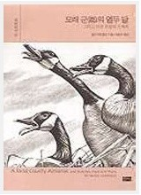
알도 레오폴드의 [모래 군의 열두 달]
대지(Land, 땅) 그 자체를 도덕의 영역에 포함시키는 새로운 윤리, 즉 대지 윤리를 주장한다. 그는 대지가 정복자인 인간을 위한 노예이자 하인이라는 사고가 하나의 몽상에 지나지 않으며, 인간이 토양과 물, 동식물 등과 함께 하나의 공동체 안에서 서로 의지하며, 평범한 시민으로서 역할을 다하게 될 때, ‘대지 윤리’가 비로소 실현된다고 주장한다.
윤리를 진화의 관점에서 해석하는 다윈의 영향을 받은 레오폴드는 윤리가 인간의 영역을 넘어 대지 그 자체를 포함해야 한다고 보았다. 그는 개인 간의 관계를 다루었던 최초의 윤리는 최종적으로 대지와 그 위에서 살아가고 있는 모든 존재들 사이의 관계를 다루는 방향으로 진화할 것이라고 주장한다. 즉 윤리의 이와 같은 방향은 ‘진화론적 가능성이며 생태학적 필연성’이라는 것이다.

Slide 32
“최초의 윤리는 개인 간의 관계를 다루었다. ……그 다음 개인과 사회의 관계로 확장되었다. 그러나 아직 인간과 토지 및 그 위에서 살아가는 동식물과의 관계를 다루는 윤리는 없다. “
“아직 우리에게 대지 윤리는 없다. 그러나 적어도 경제적 이익과 상관없이 새들이 생명에 대한 권리를 갖는다는 수준까지는 이르렀다. 대지 윤리는 인류의 역할을 대지 공동체의 정복자에서 그것의 평범한 구성원이자 시민으로 변화시킨다. 대지 윤리는 인류의 동료 구성원에 대한 존중, 그리고 공동체 자체에 대한 존중을 필연적으로 수반한다.”

Slide 33
5. 심층생태론
심층 생태론(또는 근본 생태론)은 대지 윤리처럼 자연이란 인간의 이해관계와는 무관하게 그 자체로서 가치를 지닌다(내재적 가치)는 입장이다.
특히 자연을 바라보는 인간의 세계관에 대해 근본적, 즉 심층적인 변화를 촉구하는 심층 생태론은 서구 선진국 중심의 환경 운동이 ‘피상적’인 것에 불과한 것이라고 비판하면서 좀 더 적극적인 실천 운동을 지향한다.
대표적인 심층 생태론자인 아르네 네스는 “피상 생태 운동과 심층적이고 멀리 바라보는 생태 운동”이라는 글에서 자연에 대한 우리의 인식과 가치, 생활양식을 근본부터 바꾸는 패러다임을 전환해야 한다고 주장한다.

Slide 34
심층 생태론의 근본 강령 8가지
1. 인간과 함께 지구상에 존재하는 모든 생명체의 번성은 내재적 가치를 지닌다. 생명체의 가치는 인간의 유용성과는 무관하다.
2. 생명의 풍요와 다양성은 그 자체로서 가치를 지닌다.
3. 인간은 필수적인 필요를 충족하는데 필요한 것을 충족시키는 경우를 제외하고 생명의 풍요로움과 다양성을 해칠 어떤 권리도 지니지 않는다.
4. 인류의 번영을 위해, 그리고 자연계의 번영을 위해서도 인구의 감소가 필요하다.
5. 인류의 자연계와 동식물에 대한 간섭은 지나치며 상황은 급속하게 악화되고 있다.

Slide 35
6. 더 나은 삶의 조건을 위해 정치적 변화가 필요하며, 이는 경제, 기술, 이데올로기의 근본적인 변화에 영향을 미칠 것이다.
7. 이데올로기(이념)의 변화는 생활수준 향상이 아니라 삶의 질이 될 것이며, 이는 ‘거대함’과 ‘위대함＇의 차이를 깊이 깨닫게 할 것이다.
8. 이에 동의하는 사람들은 변화를 위해 각자에게 필요한 행동을 할 의무가 있다.

Slide 36
이렇게 볼 때, 심층 생태론은 ‘큰 자아실현’과 함께 개체 중심적 생명 평등이 아니라 전일적 관점에 기초한 ‘생명 중심적 평등’을 지향한다고 할 수 있다. 즉 “많은 종교적 전통은 큰 자아실현이라는 심층 생태론의 규범과, 고립된 자아로 정의되는 근대 서구적 자아를 넘어선다. 우리 자신을 고립된 경쟁적인 자아로 보지 않고 가족과 친구, 궁국적으로 모든 인간과 하나가 될 때, 우리는 정신적으로 성장한다. 그러나 심층 생태론에서는 자아의 더 큰 성숙을 위해 인간을 넘어 모든 자연과의 일체화를 추구한다.
생명계에 존재하는 모든 생명은 생명으로서 번성할 권리를 가지며, 자기 나름의 생명을 전개하고, 큰 자아의 맥락 안에서 자아를 실현할 권리를 갖고 있다. 모든 유기체와 생태권 안에 존재하는 모든 실재는 상호 긴밀한 전체의 한 부분으로 본질적으로 가치에서 평등하다.

Slide 37
심층 생태론 비판
심층 생태론에 대한 가장 일반적인 비판은 전일적 관점에 기초한 ‘생명 중심적 평등‘, 즉 생명 공동체의 선을 우선하기 때문에 환경 파시즘 또는 인간 혐오주의로 비춰진다는 것이다. 인도의 한 생태학자는 심층 생태론을 후진국의 빈민과 농부들에게 적용할 경우 끔찍한 결과를 초래할 것이라고 비판한다.
예를 들어, 생명 중심적 평등에 기초하여 야생 자연 지역을 보전하기 위한 정책을 도입하게 되면 인도의 가난한 사람들은 그 지역에서 쫓겨나게 될 것이다. 이 점에서 심층 생태론은 서구 제국주의 논리라는 비판에 부딪친다.

